Slide 1
CİNSEL YOLLA BULAŞAN HASTALIKLAR (CYBH)

Slide 2
Amaç
LOREM İPSUM
Katılımcıların cinsel yolla bulaşan hastalıklar (CYBH) hakkında bilgi kazanması.

Slide 3
Kazanımlar
Bu oturumun sonunda katılımcılar;
Cinsel yolla bulaşan hastalıkları tanımlayabilmeli,
Cinsel yolla bulaşan hastalıkların bulaş yollarını sayabilmeli,
Cinsel yolla bulaşan hastalıklar için riskli durumları ve riskli davranışları açıklayabilmeli,
Cinsel yolla bulaşan hastalıkların belirtilerini sayabilmeli,
Cinsel yolla bulaşan hastalıklardan korunma yöntemlerini açıklayabilmeli,
Cinsel yolla bulaşan hastalık belirtileri varlığında neler yapılması gerektiğini açıklayabilmeli.
LOREM İPSUM

Slide 4
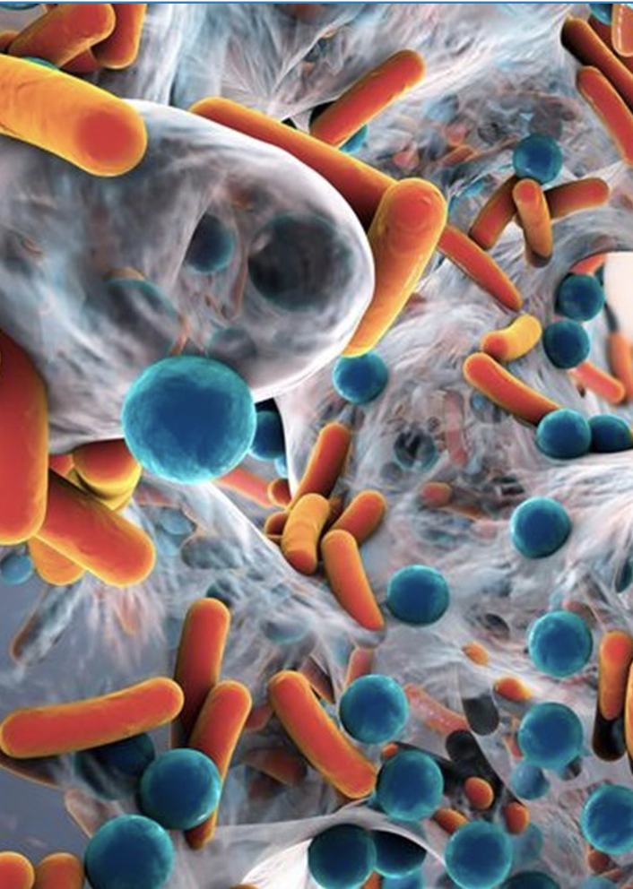
Cinsel Yolla Bulaşan Hastalıklar
CYBH’lerin toplumdaki yaygınlığı ve önemi nedir?

Slide 5
DSÖ’ne göre, her gün 1 milyondan fazla kişi cinsel yolla bulaşan hastalık etkenlerinden birisi ile enfekte olmaktadır.
CYBH’lerin çoğunlukla belirti göstermemesi (%70’i belirtisizdir ve belirtisiz kişiler hastalığın yayılmasına neden olur), başka kişilere bulaşabilmesi ve ciddi sağlık sonuçlarına neden olması (pelvik enfeksiyon, düşükler, infertilite, ölü doğum, dış gebelik, bazı kanserler, ölüm ve bebeklerde/yenidoğanda ciddi sağlık sorunları) nedeniyle toplum sağlığı açısından önemlidir.
Bu hastalıklar kadınları erkeklere göre daha fazla etkilemektedir (kadınlarda mukozal yüzeyin büyüklüğü nedeniyle).
Cinsel Yolla Bulaşan Hastalıklar

Slide 6
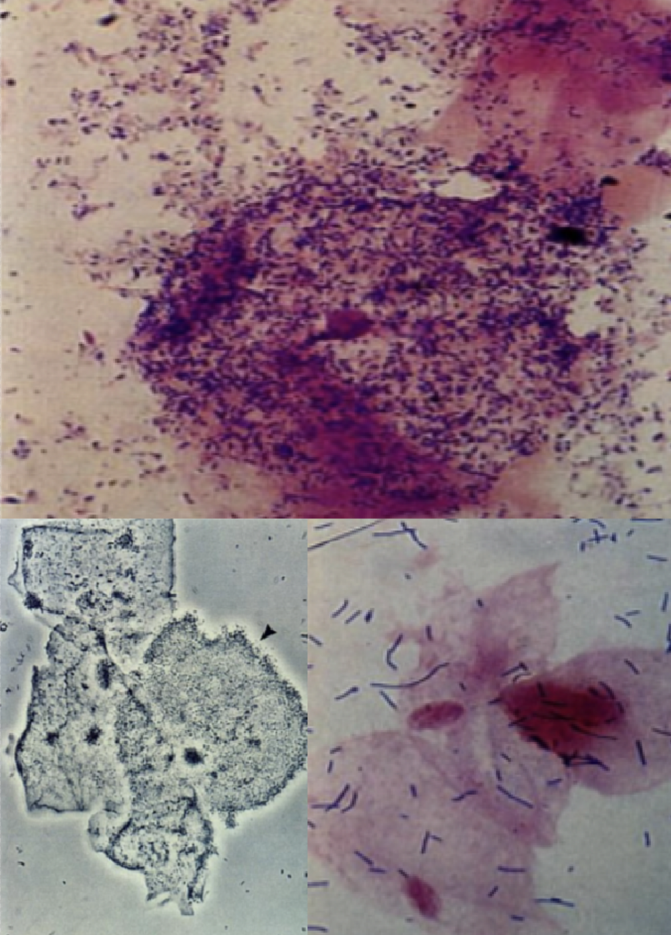
Tanım
CYBH’ler başlıca bulaşma yolunun cinsel ilişki ve etkenin mikrobik (bakteri, virüs, parazit) olduğu bir grup bulaşıcı hastalıktır.
Bu hastalıklar arasında en yaygın olarak bilinenleri gonore (bel soğukluğu), sifiliz (frengi), klamidya ve HIV (İnsan immün-yetmezlik virüsü enfeksiyonu) olmasına karşın cinsel yolla bulaşma özelliği olan ve bu gruba giren 30’dan fazla mikroorganizma belirlenmiştir.
Cinsel Yolla Bulaşan Hastalıklar

Slide 7
Sık görülen cinsel yolla bulaşan hastalıklar;
Gonore (bel soğukluğu),
Sifiliz (frengi),
Klamidya,
Genital siğil,
Genital herpes (genital uçuk),
Trikomonas, Hepatit B, Hepatit C ve HIV/AIDS’ dir.
Cinsel Yolla Bulaşan Hastalıklar

Slide 8
Bulaşmadan sorumlu olan diğer geçiş yolları ise:
Anneden bebeğe geçiş; gebelikte (HIV enfeksiyonu ve sifiliz), doğumda (gonore, klamidya, genital herpes, genital siğil) ve doğumdan sonra (HIV enfeksiyonu),
Kan ya da kan ürünleri ile temas ve transfüzyonlar (sifiliz, HIV enfeksiyonu, Hepatit B,C).
Not: Kan ve kan ürünleri ile olan bulaşmaya karşı korunma amacı ile 1987 yılından beri ülkemizde kan ve kan ürünleri söz konusu hastalıklar yönünden test edilmektedir.
Cinsel Yolla Bulaşan Hastalıklar

Slide 9
Cinsel Yolla Bulaşan Hastalıklar
Cinsel Yolla Bulaşan Hastalıklar;
Yiyecek, içecek paylaşmak,
Sarılmak, öksürmek, hapşırmak,
Tokalaşmak, el sıkışmak gibi gündelik temas ile bulaşmazlar.

Slide 10
Cinsel Yolla Bulaşan Hastalıklar
Cinsel Yolla Bulaşan Hastalıklar Açısından Riskli Davranışlar ve Durumlar;
Riskli davranışlar; bazı hastalıklarla ve sağlıkla ilgili bazı sorunlarla karşılaşma ve bunlardan etkilenme olasılığını artıran davranışlar olarak tanımlanabilir.
Riskli davranışta bulunan kişilerin CYBH’ye yakalanma olasılıkları yüksektir.

Slide 11
Cinsel Yolla Bulaşan Hastalıkların Belirtileri
Çoğunlukla (%70’i) belirtisizdir.
Bu nedenle toplumda belirlenmeleri kolay değildir.
Belirtisiz kişiler hastalığı kolaylıkla başkalarına bulaştırabilirler.
Bu nedenle erken tanı ve uygun tedavi hastalığın yayılımı için çok önemlidir. Belirtilerin ortaya çıkma zamanı hastalıktan hastalığa değişmektedir.
Gonore (bel soğukluğu) için belirtilerin görülmesi 1-14 gün sürerken, HIV/AIDS için yıllar sonra belirti görülebilmektedir. Bu nedenle belirtisiz dönemde olan kişiler de hastalığı yaymaya devam etmektedirler.
Cinsel Yolla Bulaşan Hastalıklar

Slide 12
Cinsel Yolla Bulaşan Hastalıkların Belirtileri
Çoğunlukla (%70’i) belirtisizdir.
Bu nedenle toplumda belirlenmeleri kolay değildir.
Belirtisiz kişiler hastalığı kolaylıkla başkalarına bulaştırabilirler.
Bu nedenle erken tanı ve uygun tedavi hastalığın yayılımı için çok önemlidir. Belirtilerin ortaya çıkma zamanı hastalıktan hastalığa değişmektedir.
Cinsel Yolla Bulaşan Hastalıklar

Slide 13
Cinsel Yolla Bulaşan Hastalıkların Belirtileri
En sık görülen belirtiler;
Vajinal akıntı,
Üretral akıntı,
İdrar yaparken yanma/ağrı,
Genital bölgede yara ve karın ağrısıdır.
Cinsel Yolla Bulaşan Hastalıklar

Slide 14
Cinsel Yolla Bulaşan Hastalıklardan Korunma
Tek eşlilik,
Riskli ve korunmasız cinsel temastan kaçınılması,
Riskli cinsel ilişki sırasında kondom kullanılması,
Riskli ilişkiden sonra gerekli tanı testlerinin yaptırılması,
Cinsel yolla bulaşan hastalıkların erken tanı ve tedavisi,
Bazı CYBH’lara yönelik aşılamanın yapılması (HPV aşısı, hepatit B aşısı),
Tüm gebelerin bu hastalıklar açısından taranması; doğum öncesi, sırası ve sonrasında anne ve bebek için gerekli koruyucu tedavilerin uygulanması,
Cinsel Yolla Bulaşan Hastalıklar

Slide 15
Cinsel Yolla Bulaşan Hastalıklardan Korunma
Başkalarının kullandığı enjektör ve iğnelerin kullanılmaması,
Dövme, piercing, epilasyon, manikür, pedikür, kulak deldirme gibi işlemlerde steril aletlerin kullanılmasına dikkat edilmesi,
Sağlık Bakanlığı tarafından onaylanmış tıbbi hizmet ya da diş sağlığı hizmeti veren kuruluşlardan hizmet alınması
Belirtisi olmayan kişilerin de hastalık etkenini taşıyabileceği ve bulaştırabileceği unutulmamalıdır.
CYBH’lerden korunma önlemleri tedaviden çok daha etkin ve ucuzdur.
Cinsel Yolla Bulaşan Hastalıklar

Slide 16
En kısa zamanda doktora başvurulmalıdır.
Hastalıkların tanısı özel laboratuvar testleri ile konulmaktadır.
Tedavide tanı konulan hastalığa özgü ilaçlar (antibiyotikler vb.) kullanılmaktadır.
Cinsel Yolla Bulaşan Hastalıklar
Cinsel Yolla Bulaşan Hastalık Belirtileri Varlığında Neler Yapılmalıdır?

Slide 17
Hastalığın tespiti durumunda cinsel eşin de tanı ve tedavisi önemlidir. Doktorun önerdiği tedavinin gerekleri tam olarak yerine getirilmelidir.
Tedavi tamamlanmadan korunmasız cinsel ilişkide bulunulmamalı ya da cinsel ilişkiden kaçınılmalıdır.
Cinsel Yolla Bulaşan Hastalıklar
Cinsel Yolla Bulaşan Hastalık Belirtileri Varlığında Neler Yapılmalıdır?

Slide 18
Teşekkürler…

